Slide 1

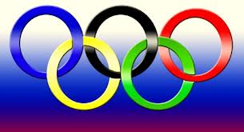
Проект по физической культуре.
Возникновение олимпийских игр.

Slide 2
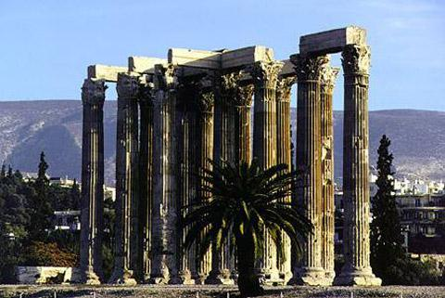
Родоночальником Игр
- является Греция, где в 766-м г. до н. э. в городе Олимпии проводились игры.

Slide 3
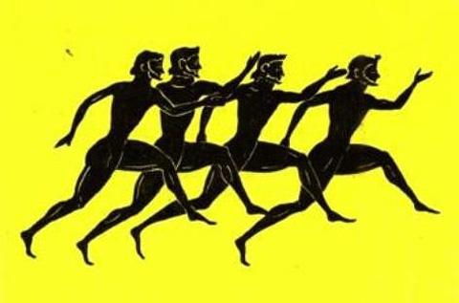
Олимпийская символика
Флаг и кольца
Гимн
Клятва
Девизы
Медали
Огонь

Slide 4

Олимпийский флаг

Slide 5
Олимпийский гимн
Официальным гимном Олимпиады в Лондоне стала песня Survival (рус. «выживание») группы Muse. Песня прозвучала во время открытия Олимпиады, а также на всех церемониях награждения спортсменов. Песня стала главной темой и для международных телевизионных заставок-Олимпийских игр.
Финский профессор физкультурной социологии Ханну Итконен из университета Ювяскюля подверг критике текст олимпийского гимна, в котором, по его мнению, ничего не говорится о спортивном духе, который призван объединять, но утверждается, что жизнь — это состязание, в котором выигрывает тот, кто решил преуспеть, кто не прощает и не сдается.

Slide 6
Олимпийская клятва
"От имени всех участников соревнований, я обещаю что мы будем участвовать в этих Олимпийских Играх, уважая и соблюдая правила, по которым они проводятся, в истинно спортивном духе, во славу спорта и чести наших команд".

Slide 7
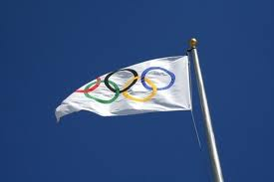
Девиз
«Citius, Altius, Fortius!»
"Быстрее, выше, сильнее!»

Slide 8
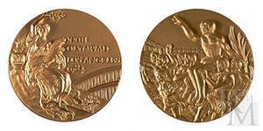
Олимпийские медали

Slide 9
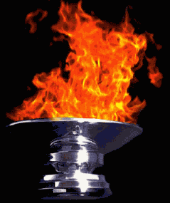
Олимпийский огонь
Один из символов Олимпийских игр. Его зажигают в городе проведения Игр во время их открытия, и он горит непрерывно до их окончания.
Традиция зажигания олимпийского огня существовала в Древней Греции во время проведения античных Олимпийских игр. Олимпийский огонь служил напоминанием о подвиге титана Прометея, по легенде, похитившего огонь у Зевса и подарившего его людям.

Slide 10
3 интересных факта о древних Олимпийских играх
Повар - первый чемпион олимпийских игр Первые олимпийские игры состоялись в 776 году до н.э. Чемпионом стал молодой пекарь по имени Корэб, сумевший выиграть забег на 190 метров. Кстати говоря, бег был единственным видом соревнований первые 13 игр.
Женские спортивные игры Как известно, женщинам запрещалось посещать Олимпийские игры. Однако, либерально настроенные власти решили проводить специальные женские спортивные игры. Победительница получала оливковый венок и съестные припасы, в частности, мясо.
Обнаженный, но не до конца. Те атлеты, кто хотел подчеркнуть свою скромность, носили специальные повязки (kynodesme), привязывая эту веревочку вокруг талии. Это препятствовало обнажению, что считалось все-таки не очень пристойным.

Slide 11
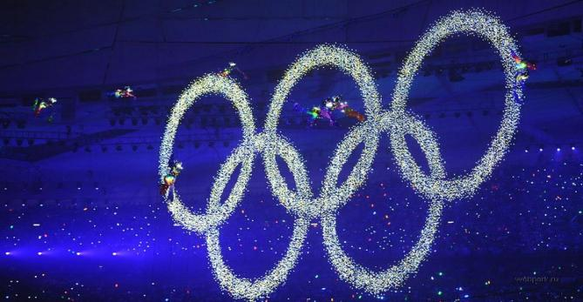
Пять незабываемых дней
Первый день:
Жертвоприношение богам, клятва судей, знакомство участников с судьями и друг с другом.
Последующие три дня:
Состязания атлетов.
Пятый день:
Награждение победителей (олимпиоников) перед храмом Зевса.

Slide 12
Виды спорта
Бег
Борьба
Пентатлон
Конные бега

Slide 13
Бег
Бег на дистанцию — бег с одного конца стадиона до другого на дистанцию в одну олимпийскую стадию (192 м). Первый и единственный вид состязаний с 1-й по 13-ю Олимпиаду (до 724 до н. э.). Олимпиады по традиции считались по именам победителей в этом состязании, прежде чем были пронумерованы в последовательном порядке.

Slide 14
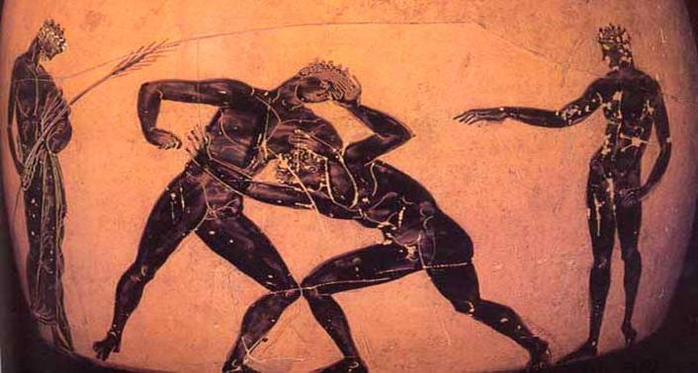
Борьба
Добавлен в Олимпийские состязания на 23-й Олимпиаде (688 до н. э.). Особым уважением пользовались бойцы, сумевшие победить, не получив удара от соперника. Правилами в бою запрещался захват соперника, подножки и удары ногами.

Slide 15
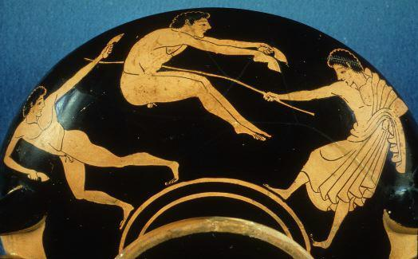
Пентатлон
Пентатлон — пятиборье, включавшее бег на стадию, метание диска, метание копья, прыжок в длину и борьбу. Добавлено в Олимпийские состязания на 18-й Олимпиаде в 708 до н. э..Все виды проводились в один день в определённом порядке, начиная с прыжков.

Slide 16
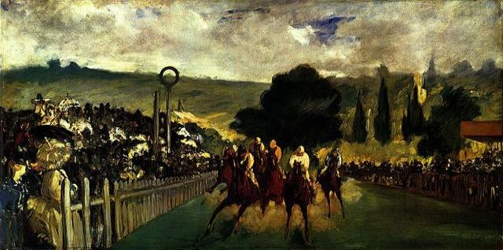
Конные бега
Единственный вид соревнований, в котором могли участвовать женщины, потому что чемпионами объявлялись владельцы коней и колесниц, а не жокеи. Первой этой уловкой воспользовалась родная сестра спартанского царя Киниска, ставшая первой женщиной-чемпионом Олимпийских Игр.

Slide 17

Для чего нам нужны Олимпийские Игры?
Олимпиада - это грандиозный древний праздник мирового спорта, соревнуются спортсмены в разных видах одновременно, и так как соревнования проводились один раз в четыре года, то и победа была такой почетной.. Раньше ЧМ не было и доказать свое превосходство атлеты могли только соревнуясь на Олимпиаде.
А сейчас спорт - это бизнес, придумали Чемпионаты мира, Европы, Азии, Америки. Так того мало - придумали Кубки мира, Европы, спортсмены соревнуются целый сезон и мы смотрим сражения на этапах, как сериалы.

Slide 18
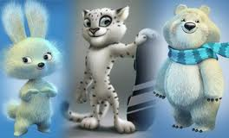
Что дают нам
Олимпийские Игры?
Но Олимпиада - это не только разорительное мероприятие. В большинстве случаев оно, наоборот, является очень доходным. Во-первых, в город сразу же увеличивается поток туристов и спортивных болельщиков. Они могут воочию увидеть все плюсы того или иного места и после приезжать сюда уже просто на отдых.
Во-вторых, приехавшие на Олимпиаду болельщики должны где-то жить, а это чистая прибыль как владельцам гостиниц, так и жилья в частном секторе, которое в это время также активно сдается. Причем цены за аренду вырастают на время подобных масштабных мероприятий в 2-3 раза.
В-третьих, появляется дополнительная прибыль у магазинов и предприятий общественного питания. Ведь всем гостям спортивного движения необходимо питаться. А длится Олимпиада ни много ни мало - 2 недели. В связи с этим владельцы точек общепита могут за
это время сделать годовую выручку.

